Slide 1


BÀI 18
EM THAM GIA CÁC HOẠT ĐỘNG XÃ HỘI

Slide 2
TIẾT 1

Slide 3

KHỞI ĐỘNG

Slide 4
KHÁM PHÁ – KẾT NỐI

Slide 5

Hoạt động 1
Tìm hiểu lợi ích của một số hoạt động xã hội và xác định những hoạt động xã hội phù hợp với lứa tuổi

Slide 6
Hoạt động 1
Thảo luận cùng bạn để trả lời câu hỏi:
- Những hoạt động xã hội dưới đây mang lại những lợi ích gì?

Slide 7
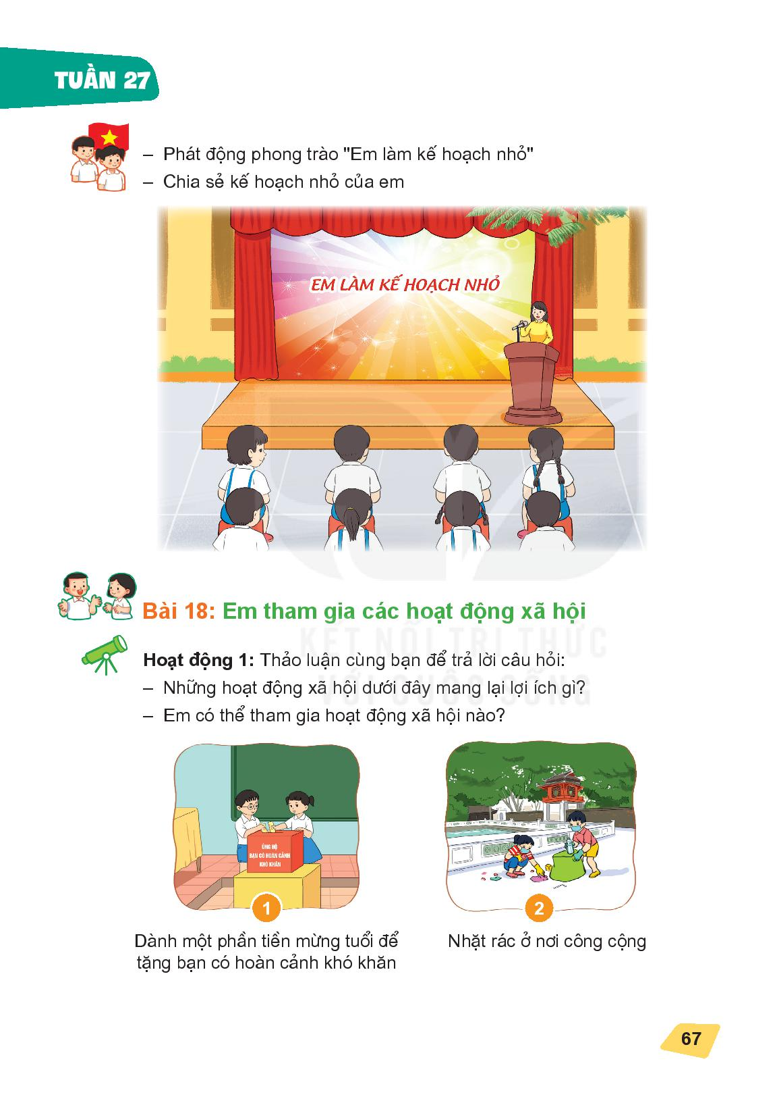
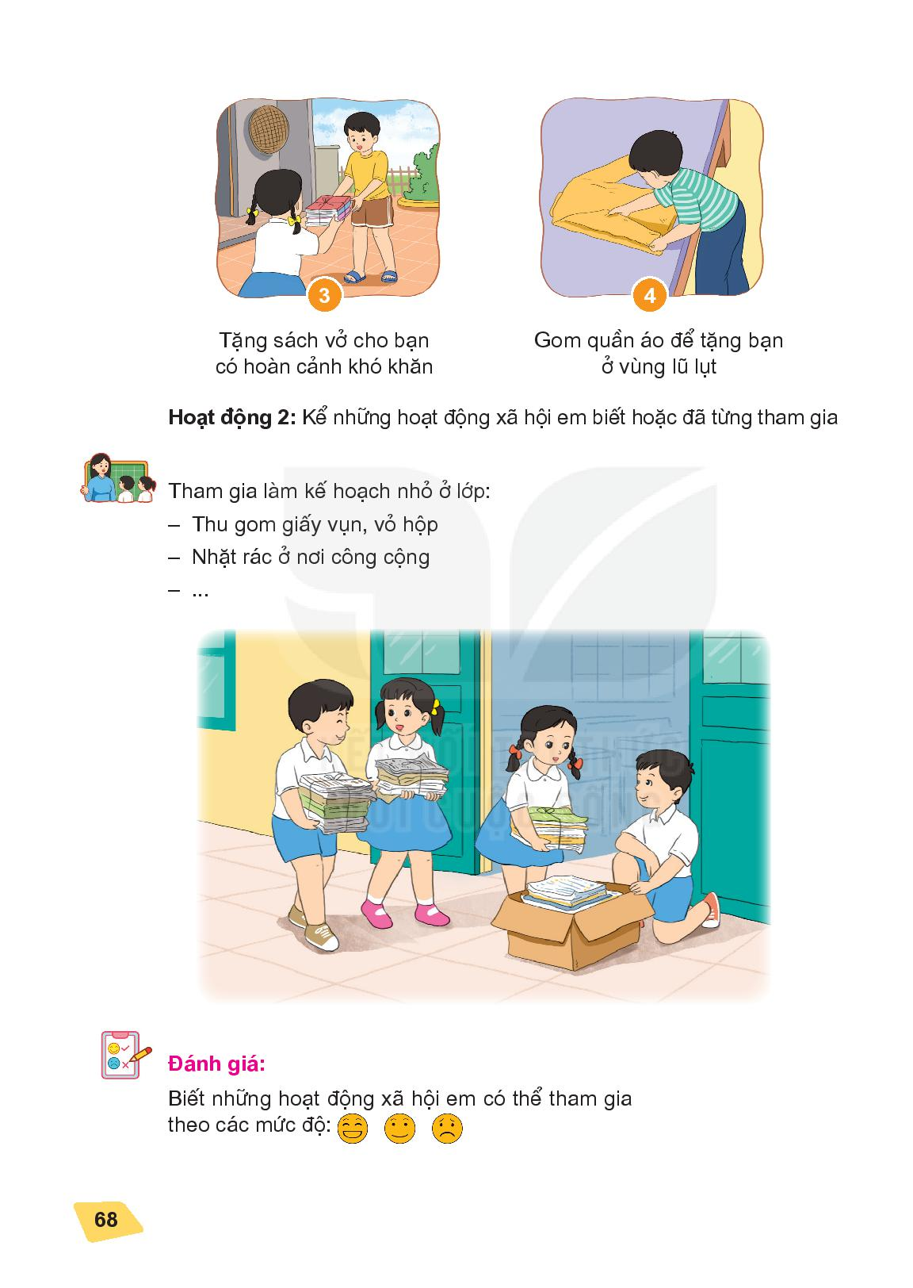
Hoạt động 1

Slide 8
Em có thể tham gia hoạt động xã hội nào?

Slide 9
Hoạt động 2
Kể lại những hoạt động em biết hoặc em đã từng tham gia

Slide 10
TIẾT 2

Slide 11
Hoạt động 3
THỰC HÀNH

Slide 12
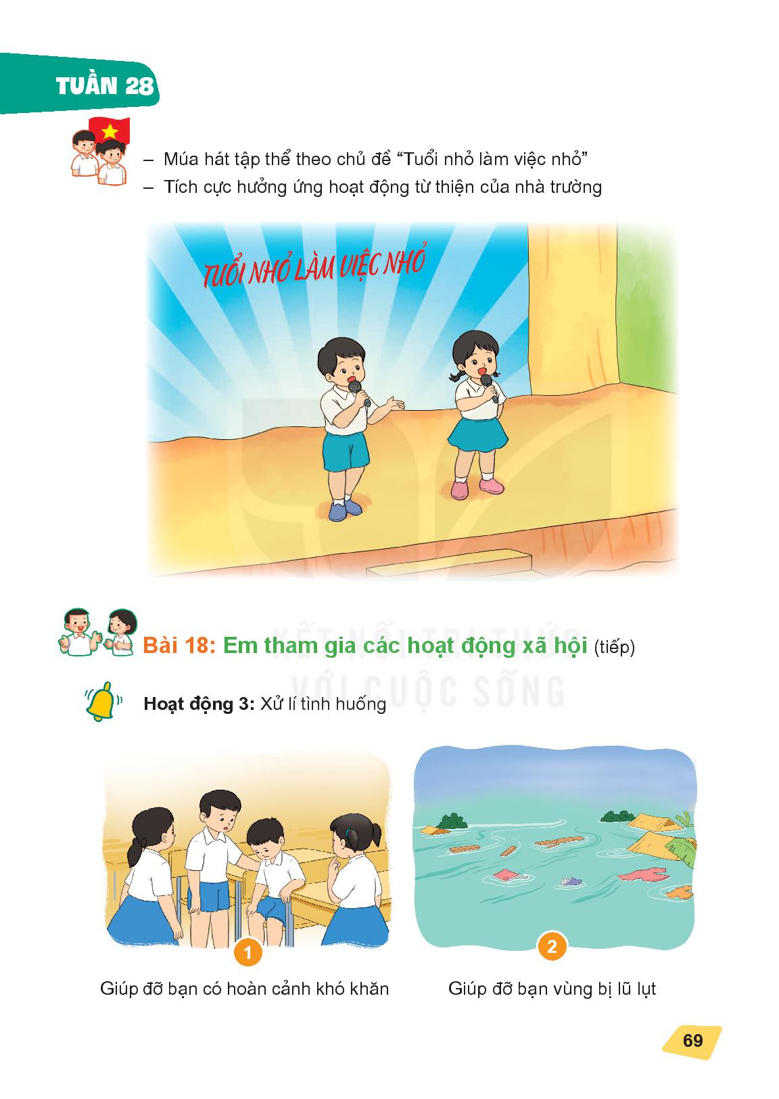
Hoạt động 3
Sắm vai xử lí tình huống

Slide 13
Hoạt động 4
VẬN DỤNG

Slide 14

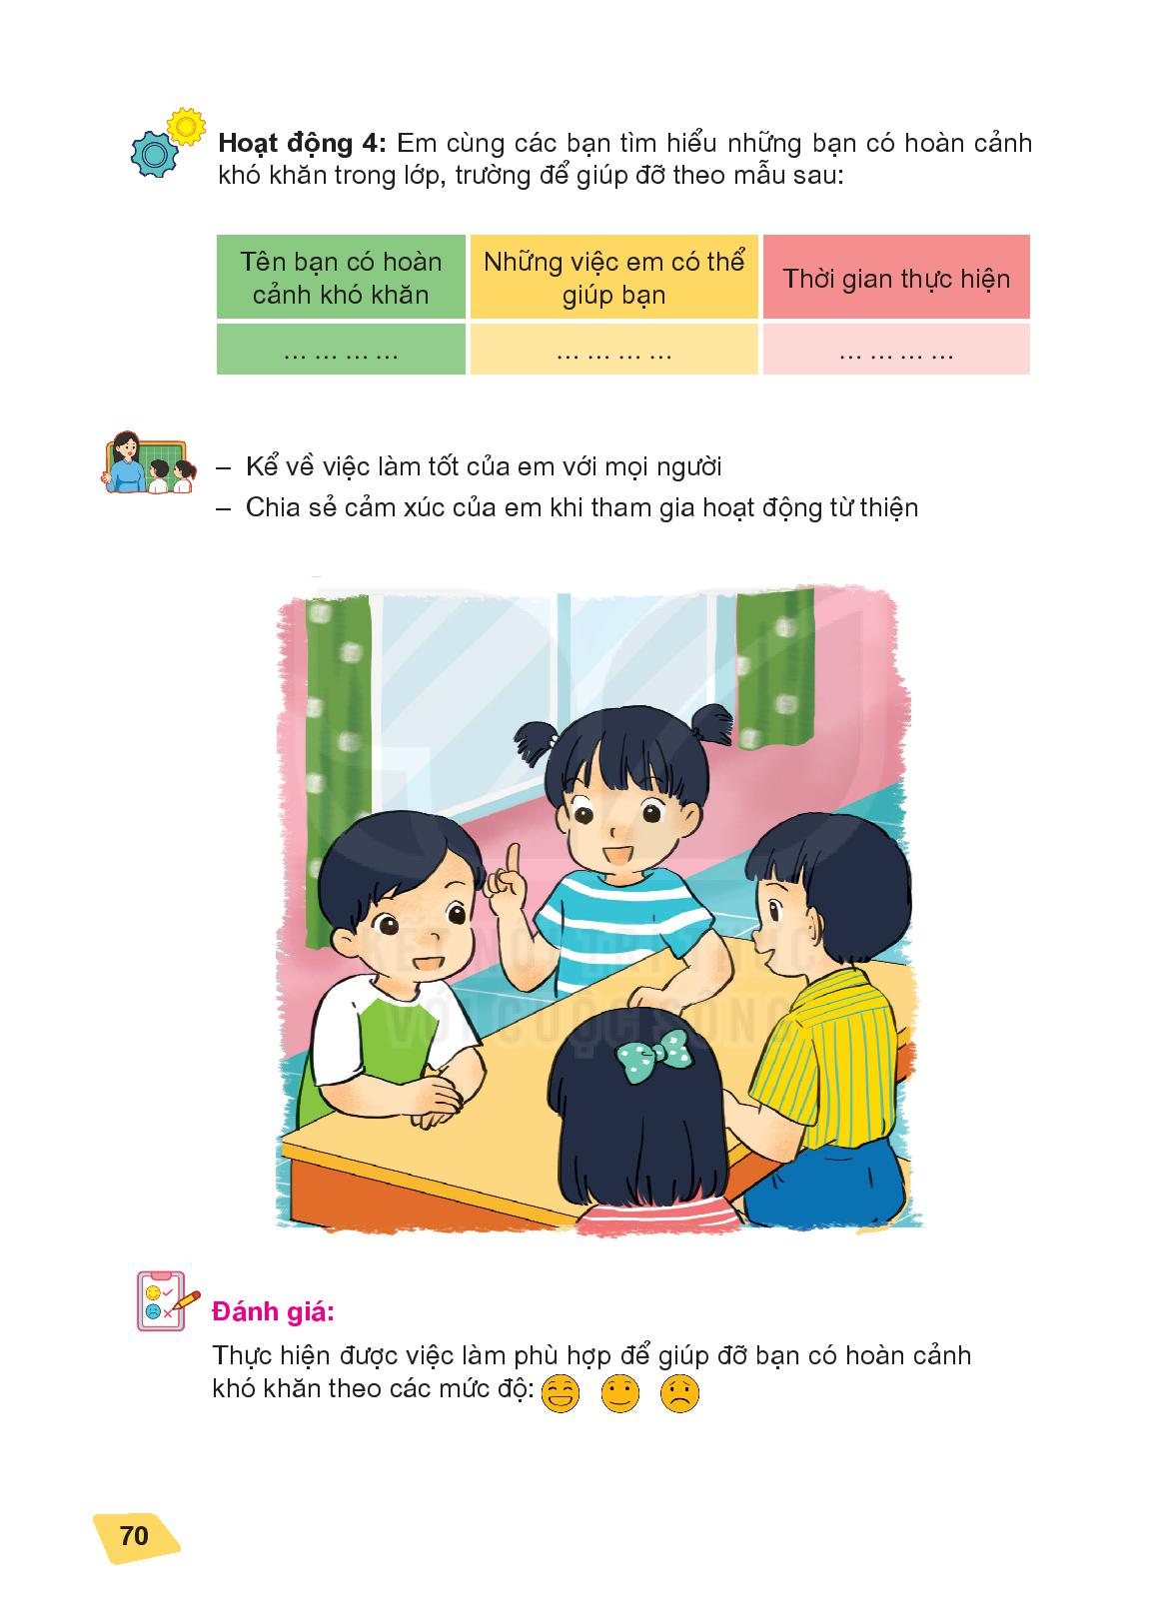
Hoạt động 3
Lập kế hoạch giúp đỡ bạn có hoàn cảnh khó khăn.

Slide 15
TỔNG KẾT
Em hãy tham gia các hoạt động xã hội phù hợp với lứa tuổi để thể hiện ý thức, trách nhiệm với cộng đồng; biết yêu thương, chia sẻ với mọi người.

